Slide 1

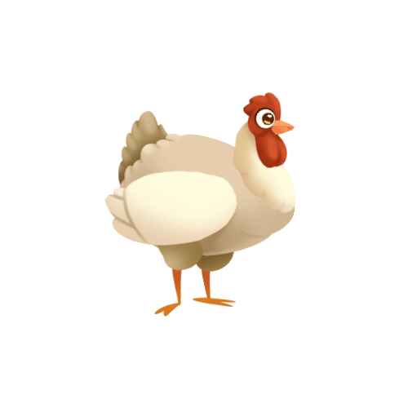
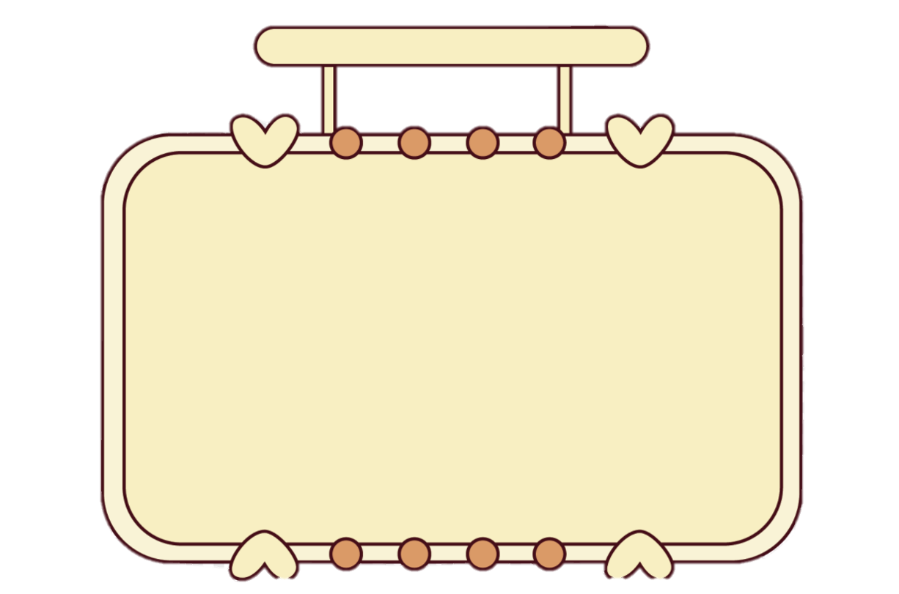

Gà con qua cầu
- Các chú Gà Con non nớt rất sợ khi đi qua chiếc cầu nhỏ. Mặc dù Mẹ Gà động viên, cổ vũ nhưng các bạn vẫn không dám bước qua.
- Các em hãy giúp những chú Gà con có thêm lòng can đảm để bước qua chiếc cầu nhỏ cùng đi kiếm ăn với gà mẹ bằng cách trả lời đúng các câu hỏi nhé

Slide 2

1 x 3 =
A.3
C.1
B.4
D.2

Slide 3
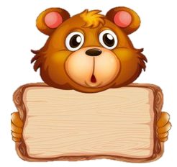
1 x 4 = ?
A.3
C.6
B.4
D.5

Slide 4
1 x 6 = ?
A. 5
C. 6
B. 1
D. 4

Slide 5

1 x 5 = ?
A. 1
C. 4
B. 3
D. 5

Slide 6
Cảm ơn các bạn!

